Slide 1

Todo list
Kovács Balázs, HORVÁTH PETRA, Üveges Mirella

Slide 2
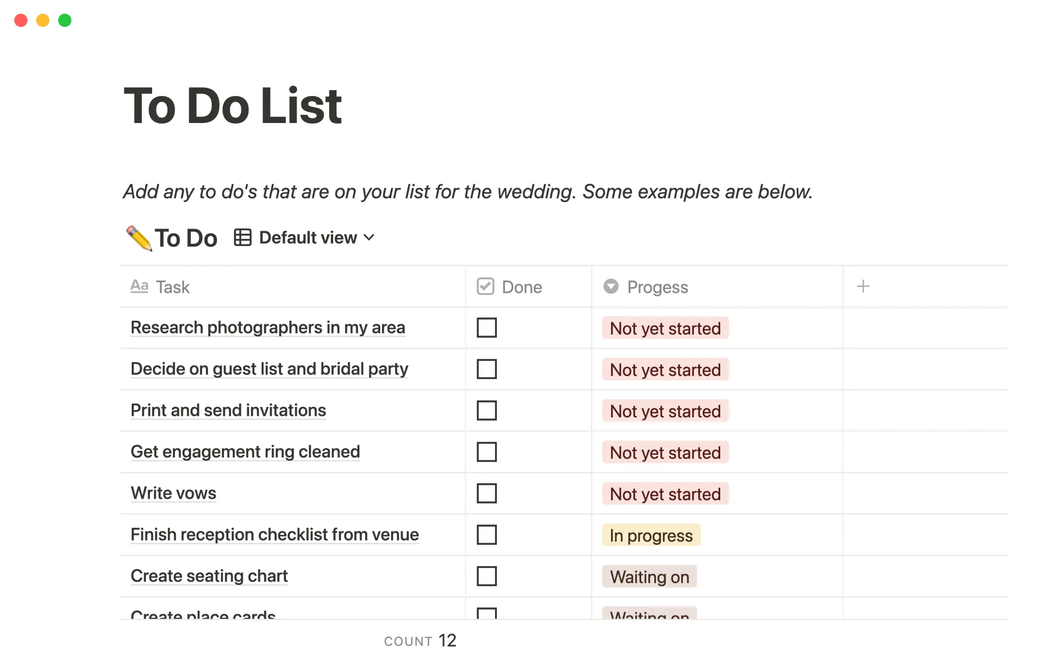
Feladat bemutatása
Szoftver arra szolgál, hogy
az emberek teendőik
idő és fontossági
szempontok alapján egy
helyen legyenek.

Slide 3
Szoftver álltalános információi
A projekten hárman dolgozunk
A feladat megvalósítása Java nyelven történt
A ToDo List egy teendők létrehozására szolgál
Az alkalmazás naptárt használ

Slide 4
Alkalmazás funkciói
A felhasználóknak létre kell hozniuk egy teendőt és ezt a teendőt pedig tudják késznek jelölni. Dátumokat tudnak egy naptáron keresztül beállítani ami nagy segítség ha, épp nem a napokban hanem, csak hetekkel később szeretnének elvégezni egy-egy teendőt.

Slide 5
Fejlesztések a továbbiakban
Kategóriák vagy címkék hozzáadása : a feladatok csoportosítása kategóriákkal vagy címkékkel ellátása segíthet abban, hogy könnyebben át lehessen látni és szervezni a teendőlistát.

Slide 6
Fejlesztések a továbbiakban
Összekapcsolhatóság más alkalmazásokkal: integráció más alkalmazásokkal, például emailes ügyintézést segítő eszközökkel, ami megkönnyíti az információk megosztását é szinkronizálását.

Slide 7
Fejlesztések a továbbiakban
Rendszeres emlékeztetések: automatikus emlékeztetők beállítása fontos határidők vagy események kapcsán, hogy ne felejtsen el a felhasználó egy-egy feladatot.

Slide 8
Csapatmunka menete
A feladatokat felosztottuk és közben figyeltük, hogy mindenki egyformán vegye ki a részét a feladat megoldása alatt. A csapattagok egyformán ellenőrizte a munkákat. A csapatnak a csapattagokat mi nem tudtuk mi magunk

Slide 9
Nehézségek
A feladatban való megvalósítás során voltak nehézségek, de a szükséges segítséget megkaptuk. A nehezebb részeknél mindenki próbálta a legjobb megoldást találni és együtt megoldani.
A csapatnak a csapattagokat mi nem tudtuk mi magunk választani ezért is volt a feladat megoldása nehezebb mivel a csapatok nem egyenlő képességgel rendelkeztek bár a feladatok nehézségé szinte ugyan olyan volt.

Slide 10
Előnyök
Sok meglévő kódunk volt amit jól tudtunk használni. Mi mint csapat igazan jól működtünk ami nagy segítség volt egy ekkora feladat megoldásánál fontos.

Slide 11
Köszönjük a figyelmet!

